Slide 1
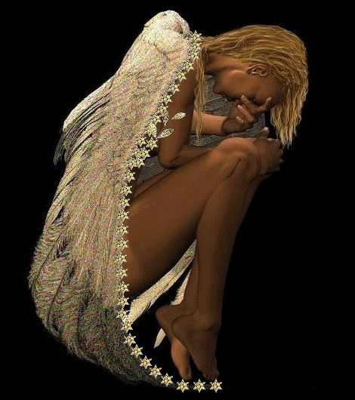
Ridícula Paixão

Slide 2
Já dizia o poeta que todas as cartas de amor são ridículas.
E que, se há amor, tem que ser ridículas.
Ridícula é a paixão!

Slide 3
A paixão é uma das formas mais desarmadas de se entender o amor.
Ela sim é ridícula!

Slide 4
Ridícula porque não se explica,
Se cativa em poucos segundos e não se liberta tão fácil.

Slide 5
Ridícula pelos seus sentimentos anexos:
Uma mistura de dor, de constante presença e vontade de estar perto...

Slide 6
Ridícula pela incessante busca de alguém
E pela cegueira que incapacita a razão.

Slide 7
A paixão é ridícula!
Sentimo-nos saciados sem alimentos, bêbados sem estarmos alcoolizados,
Vislumbrando horizontes a cada momento...
É ridícula!

Slide 8
Pergunto-me:
“O que é ser ridícula?”
É provocar escárnio dos outros. A paixão é ridícula!
Ridícula porque é uma completude e independe dos risos de indivíduos secos por dentro...

Slide 9
A paixão é ridícula e sua maior sensação é: Apaixonar-se! Ridicularizar-se!
Deixemo-nos pois, expor ao ridículo de uma paixão!
Ela sim é ridícula!

Slide 10
Formatação
Verarduin
Texto
Thaty Souza
Imagem
Internet
Vera.rduin@gmail.com

